Slide 1
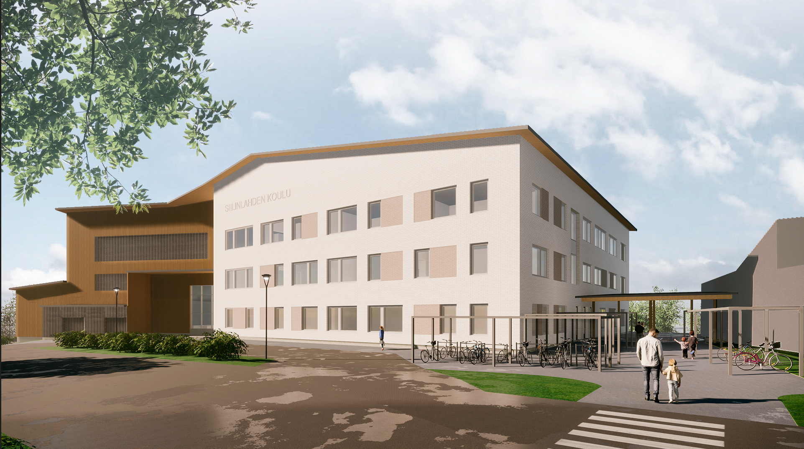
Vesseli Työmaan viikkotiedote 21/2025
yit.fi

Slide 2
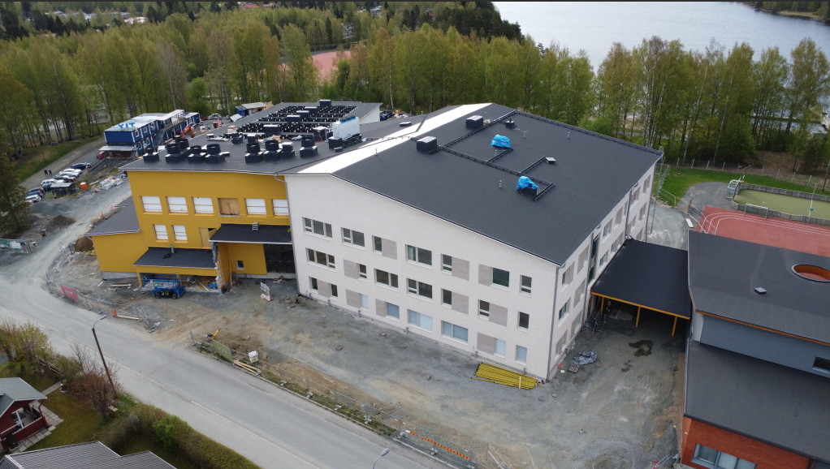
Työmaa on aikataulussa
Yleistä
Pihakatsomon työt käynnissä
Maanrakennustyöt käynnissä
Lukitus ja heloitus käynnissä
Vesikatto
Vesikatto pääosin valmis
Tasoitus- ja maalaustyöt
Sisäpuolen viimeistely käynnissä
Ulkopuolen maalaukset käynnissä
Lattiat
Lattiapinnoitteet liikuntasalin ja näyttämön pintoja lukuun ottamatta tehty
Alakatot
Alakattorungot käynnissä
Yläpölysiivoukset käynnissä
Alakattojen ummistus käynnissä
Kalusteet
Kalustus käynnissä
Viimeistely
Varusteasennukset käynnissä
Listoitukset käynnissä
Viimeistelytyöt alkaa
Sisäovet
Sisäovien ja ikkunoiden asennus käynnissä
Julkisivut
Katosten teko käynnissä
TATE työt etenevät rakennustöiden mukana
P1 puhtausluokan siivoukset ja osastoinnit käynnissä
Ilmanvaihtoasennukset käynnissä P1 alueilla
Muut alakattojen TATE asennukset käynnissä
TATE päätelaiteasennukset ja kalustus
23.5.2025
yit.fi

Slide 3
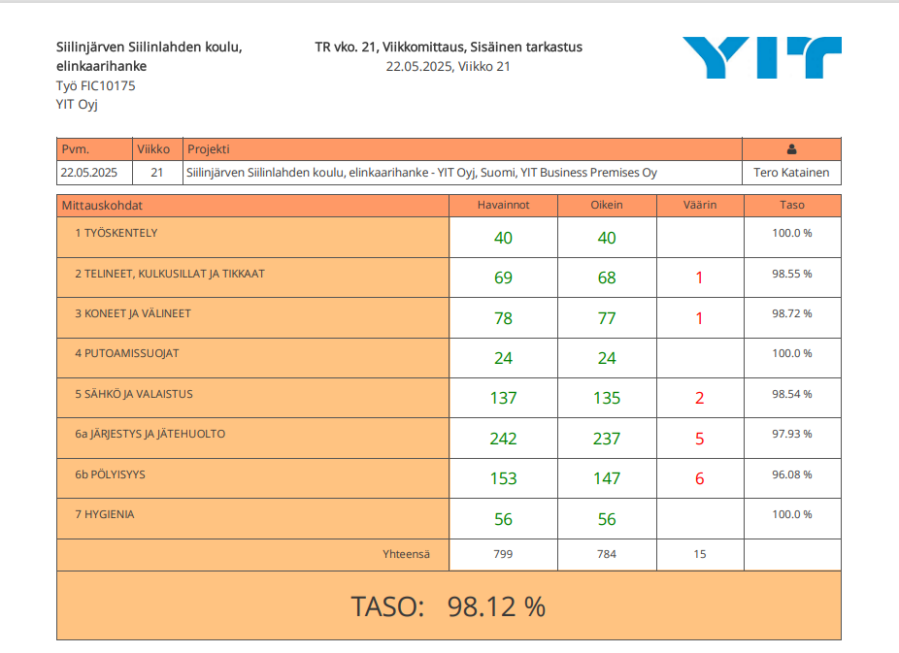
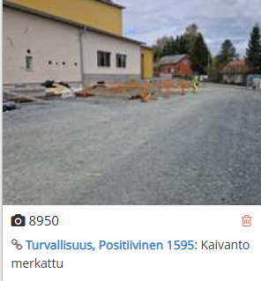
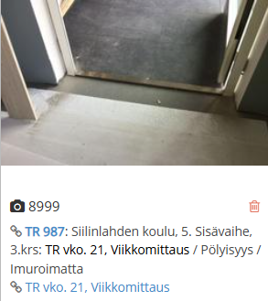
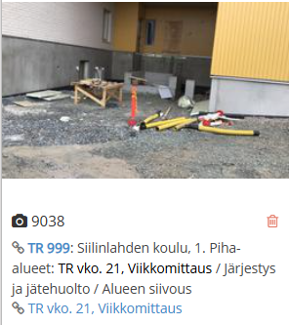
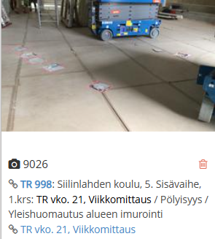
Viimeisin turvallisuusmittaus
Havaintoja
yit.fi

Slide 4
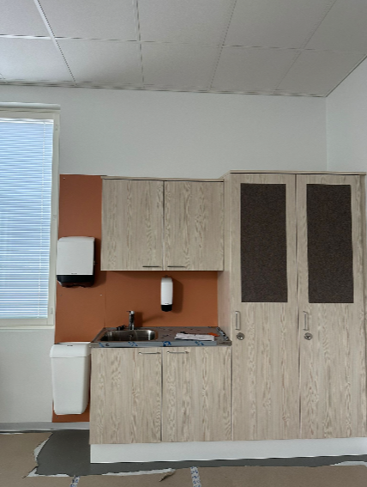
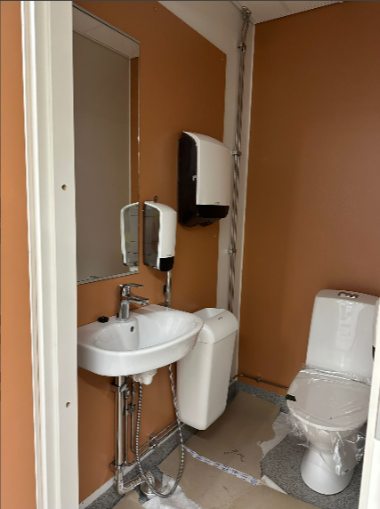
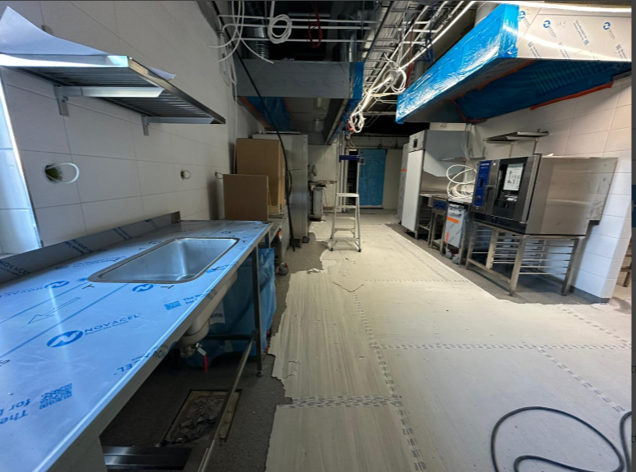
1 KERROS
yit.fi

Slide 5
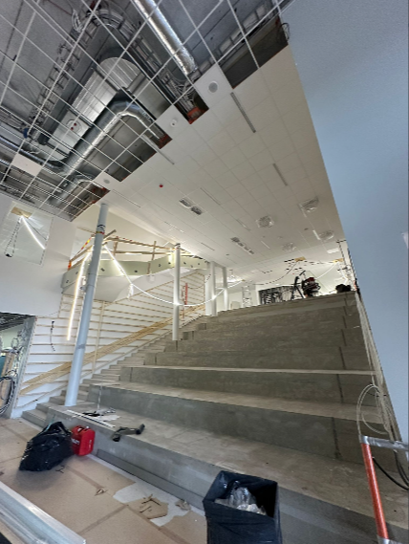
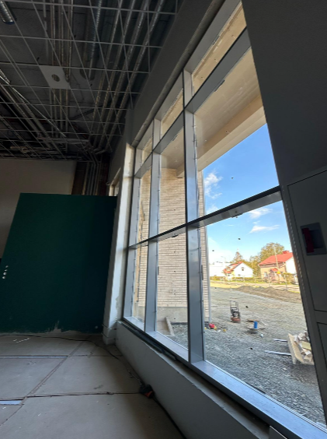
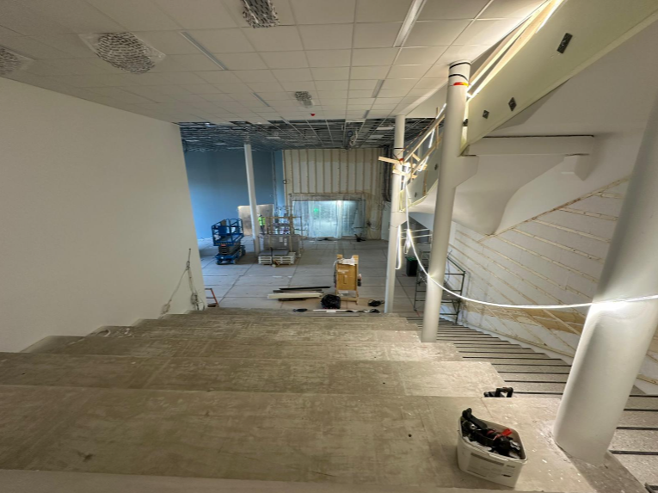
AULA
yit.fi

Slide 6
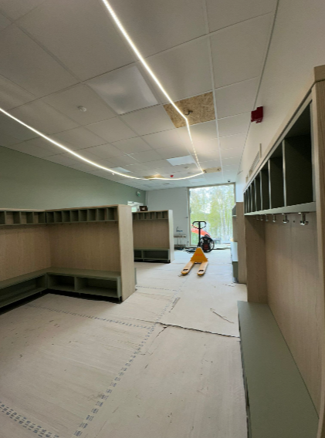
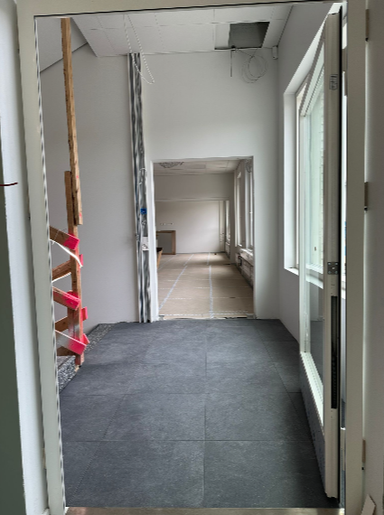
2KRS
yit.fi

Slide 7
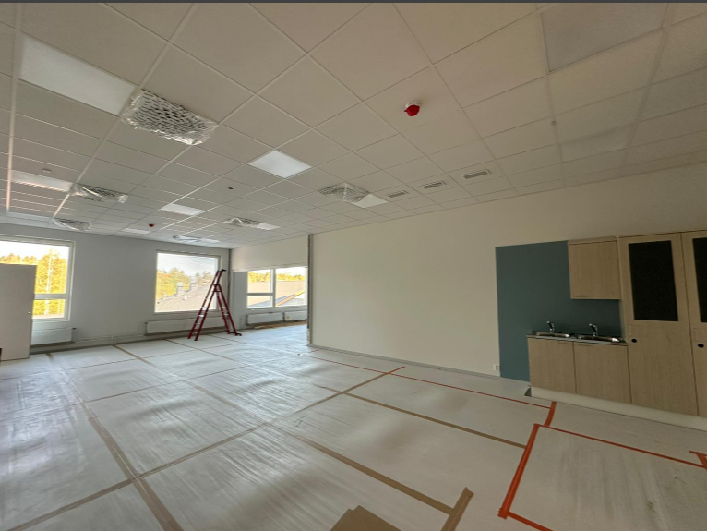
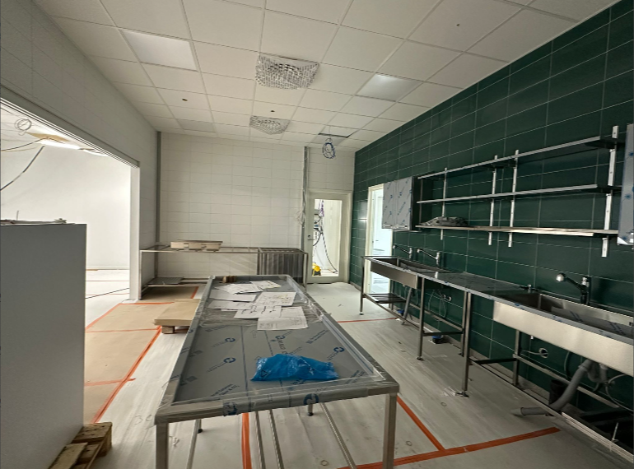
3 KERROS
yit.fi

Slide 8
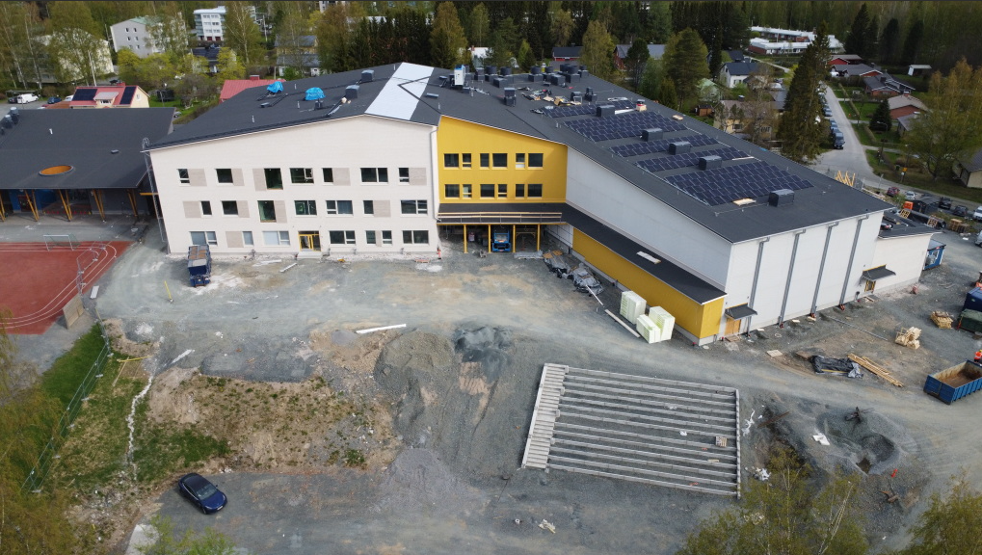
ILMAKUVIA
yit.fi

Slide 9
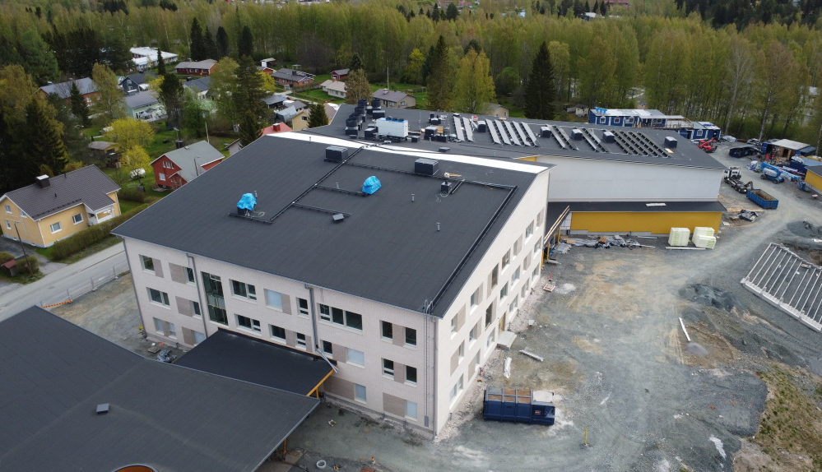

Slide 10
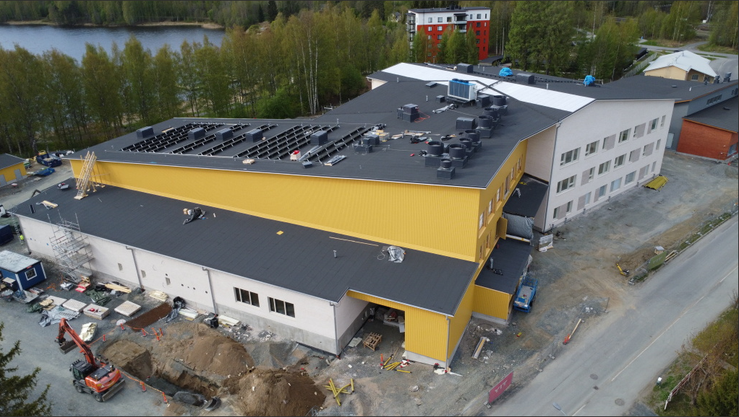

Slide 11
YIT Business Premises Oy Timo Soininen Vastaava työnjohtaja timo.soininen@yit.fi Mika Kaskela Työpäällikkö
mika.kaskela@yit.fi
facebook.com/ yitsuomi
linkedin.com/ company/yit
twitter.com/ YITSuomi
youtube.com/
YITCorporation
instagram.com/ yitsuomi
yit.fi

